Slide 1
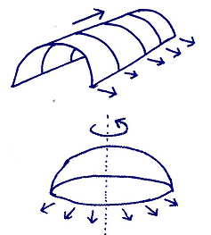
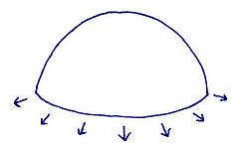
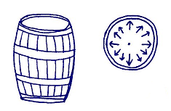
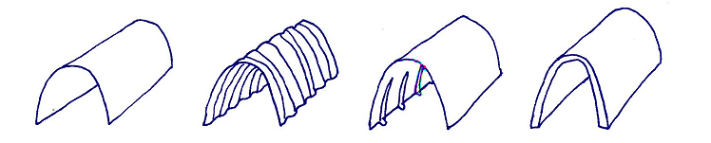
Reprise des efforts horizontaux aux pieds
Culées
Tirants formant étoile
Ceinture, anneau en traction
Passage 2D à 3D
Choix du matériaux - Compression - Risque de flambement
Pour limiter le risque de flambement : éloigner la matière du centre de gravité
Ondulation, plissé Nervures Double coque

Slide 2
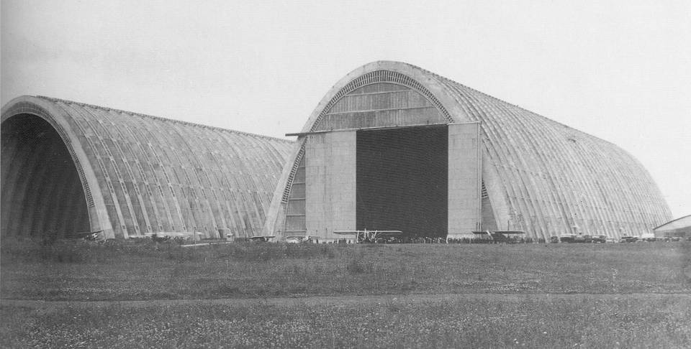
Hangars à dirigeables – Paris Orly 1921 – 1923 - Ingénieur E. Freyssinet
Forme structurale : arc Berceau en béton armé. L’utilisateur est dans la structure.
Le flambement est évité par le plissé de l’arc. L’arc est bi-encastré (on voit que sa hauteur est importante au niveau su sol).
Le contreventement transversal est obtenu par l’effet d’arc (idem portique), le contreventement longitudinal est obtenu par la succession des arcs plissés formant le berceau.
Dimensions : portée:86 m hauteurs des ondes:7,5m.
Les arcs sont paraboliques (forme optimale pour conserver une compression constante dans l’arc).
Difficulté de coffrage, grande consommation de main d’œuvre d’où coût prohibitif aujourd’hui. Ce type de structure ne serait plus utilisée aujourd’hui.
Couverture fort lourde, mauvaise utilisation de la matière.
« C’est aux hangars d’Orly que le contraste entre l’absence d’intention artistique et la puissance des effets obtenus est le plus saisissant » Freyssinet

Slide 3
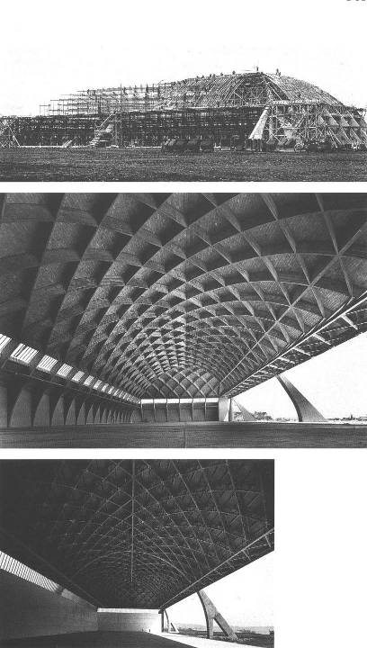
Structures Nervurées
Hangar d’aviation
Orvieto Italie 1935
(détruit)
Architecte et Ingénieur : P.L. Nervi
Portée 45 m, longueur 112 m
Structure en coque cylindrique nervurée

Slide 4
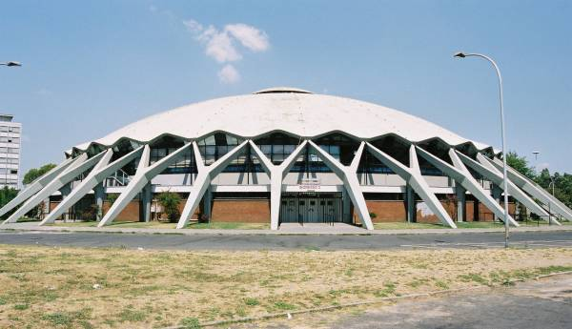
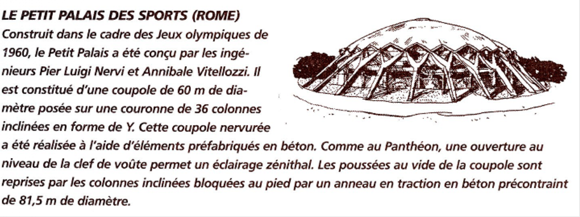
Petit Palais des Sports de Rome
Architecte et Ingénieur: P.L. Nervi - 1957 Diamètre au sol 81,5 m
Efforts horizontaux aux pieds repris par une ceinture enterrée travaillant en traction

Slide 5
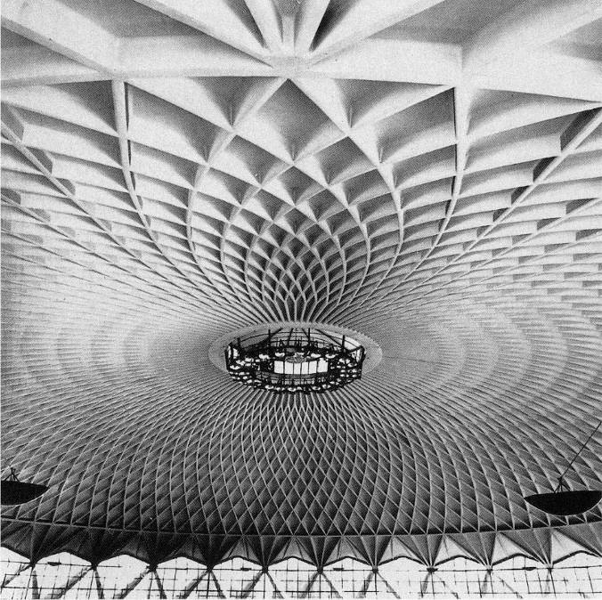
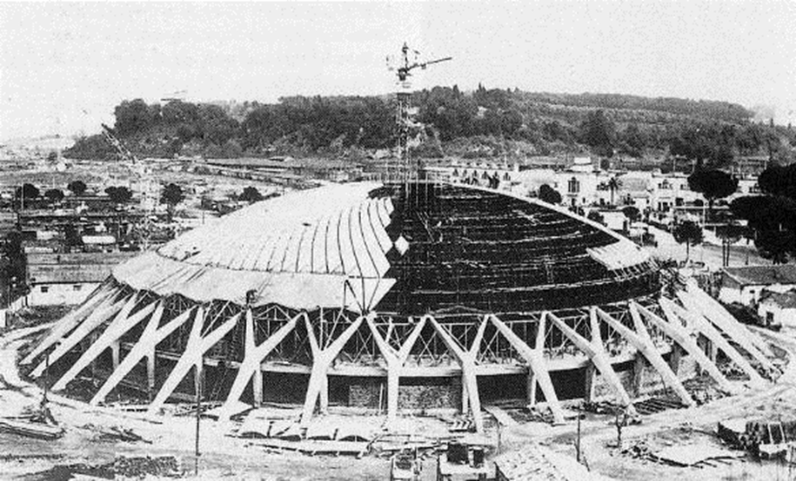
Coupole nervurée

Slide 6
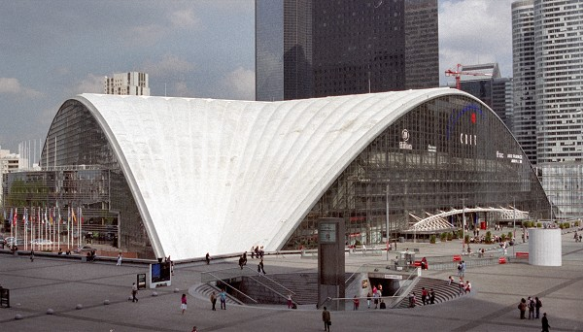
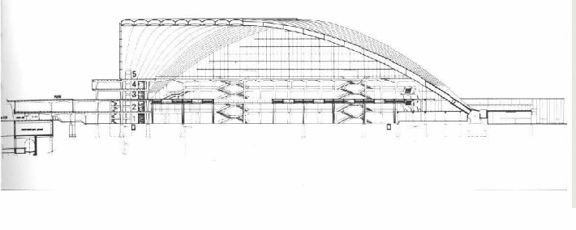
CNIT Paris 1958
Ingénieur: N. Esquillan
Couverture en double voile en caisson en béton armé. Deux voiles de 12 cm distant de 1,8 m.
Portée 206 m, hauteur à la clé 48 m

Slide 7
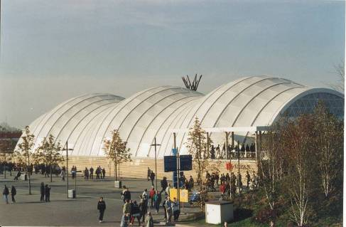
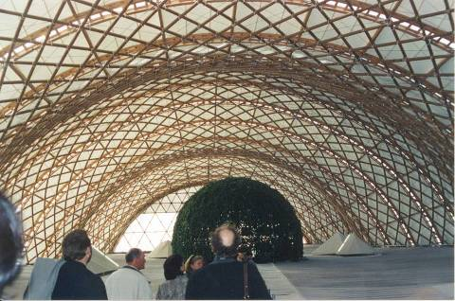
Pavillon japon Hanovre 2000 - Shigeru Ban –Otto Frei
Structure en carton.
Quid des « ondulations » ?

